Slide 1




Уральский институт
Государственной противопожарной службы
МЧС России
УНК «Пожаротушения и проведения АСР»
Кафедра пожарной, аварийно-спасательной техники и
специальных технических средств
Доклад на тему:
О ПРОБЛЕМНЫХ ВОПРОСАХ И ПЕРСПЕКТИВАХ ПРИМЕНЕНИЯ ЯВЛЕНИЯ КАВИТАЦИИ В ПРАКТИКЕ ПОЖАРНОЙ ОХРАНЫ
доцент, к.т.н. САВИН Михаил Александрович,
КУРБАТОВА Диана Константиновна
Автор: доцент, к.т.н. САВИН Михаил Александрович

Slide 2
Проблемы обеспечения должного уровня пожарной безопасности населения, объектов и территорий становятся все более актуальными и сложными.
В соответствии с ростом потенциальных и реальных опасностей экономики страны должны возрастать, преимущественно с опережением, возможности пожарно-спасательных подразделений для того, чтобы обеспечить успешное проведение аварийно-спасательных работ, а также ликвидацию пожаров, аварий и катастроф с минимальным ущербом.
Развитие пожарно-спасательной техники и технологий неразрывно связано с общим техническим прогрессом. Причем обычно данный процесс в пожарной охране идет эволюционно. Исторически так сложилось, что в пожарном деле широко и успешно применяются идеи и технические решения из других отраслей экономики.

Slide 3
Все работы по совершенствованию технической составляющей противопожарной службы опираются на прочный научный фундамент, на глубокие теоретические и экспериментальные исследования, которые все шире ведутся в последнее время учеными разных специальностей.
Направления совершенствования пожарно-спасательных технологий всегда базируются на обобщении опыта эксплуатации машин и результатах специально проведенных исследований. Затем опыт тушения пожаров и эксплуатации оперативной спецтехники, как правило, отражается в уставах и наставлениях, является основой постановки последующих исследовательских задач по совершенствованию конструкции их агрегатов и узлов.
Обоснованные, разработанные и апробированные в эмпирических исследованиях технические решения обеспечат минимизацию пожарных рисков и материальных потерь, от ЧС в том числе на труднодоступных северных и арктических территориях при реализации крупных инфраструктурных и экономических проектов.

Slide 4

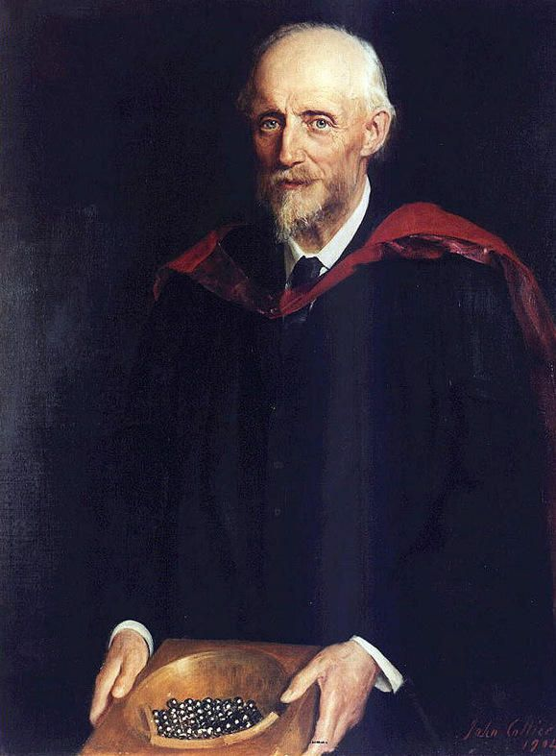
Основные понятия о явлении кавитации
Явление кавитации впервые обнаружил английский ученый
О. Рейнольдс в 1894 г. при исследовании разрушения лопастей гребных винтов на британских миноносцах

Slide 5
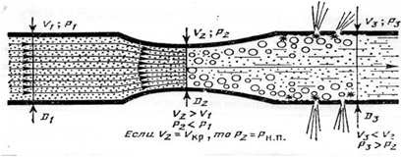
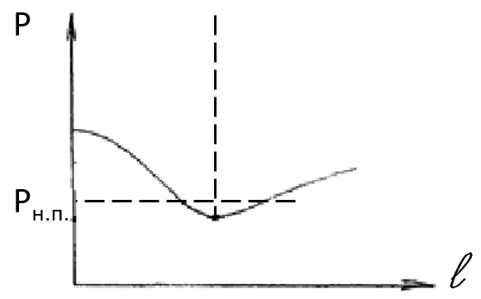
Кавитация представляет собой комплекс физических и химических явлений:
1) Образование в потоке жидкости большого количества мельчайших полостей, так называемых кавитационных пузырьков, или каверн микроскопических размеров.
2) Местное повышение скорости движения потока вследствие стеснения поперечного сечения потока выделившимися пузырьками пара или газа и беспорядочное движение жидкости;
3) Конденсация - «схлопывание» кавитационных микропузырьков, увлеченных потоком жидкости в область повышенного давления.
4) Механическое (эрозия) и химическое разрушение металла в зоне кавитации кислородом воздуха, выделившегося из жидкости в микропузырек при прохождении его в зонах пониженного давления

Slide 6
Полезные применения кавитации
Явление кавитации успешно и эффективно применяют в самых разных отраслях национальной экономики, инфраструктуры, военной сфере и т.п.
В нефтеперерабатывающем производстве -в процессах приготовления котельного и печного топлив из отходов нефтепродуктов, отработанного масла; масел и смазок; водо-топливных и био-топливных эмульсий; при переработке подтоварной воды, отстоя бензо и нефтецистерн; утилизации отходов.
В теплоэнергетической отрасли – для нагрева и теплоносителей и воды.
В машиностроении кавитационные устройства применяются для очистки поверхностей деталей.
В строительном производстве – в приготовлении активированной водоцементной суспензии при производстве бетона и пенобетона, пластификаторов, мастик, пигментов, водоэмульсионных красок и т.п.
Кавитацию применяют в электрогенерации, в технологии очистки сточных вод, в процессе бурения скважин, при крекинге углеводородов, кавитационном синтезе наноформ углерода гидроударом и т.п.
Кавитационная дезинтеграция широко реализуется в пищевой, алкогольной промышленности и переработке урожая, при производстве хлебопродуктов, кормовгрубых пищевых отходов и т.п.
В пищевых переделах кавитация имеет место при гомогенизации цельного молока, восстановлении сухого молока, в приготовлении обрата, йогурта, соков, сыров, мясных, рыбных, фруктовых и овощных паст и пюре, теста непосредственно из зерна и круп, при мокром помоле зерна, а также для дезинфекции воды и пищевых сред, технологии пищевых продуктов, извлечения пищевкусовых веществ из сырья и т.п.
А еще в косметике, парфюмерии и фармакологии – при приготовлении кремов, вазелина, мазей, шампуней, бальзамов, лосьонов, гелей, лекарственных форм (растворов) и т.п.

Slide 7
Кавитация в насосах
Кавитация вообще часто возникает в местах контакта с жидкостью быстро движущихся твердых объектов (как то: турбины, рабочие колеса насосов, гребные винты плавсредств, подводные крылья и даже узлы ядерных реакторов). Последствия такого явления, известны и могут быть самых разных масштабов – от точечной гидравлической эрозии поверхностей деталей после многих лет работы, до катастрофических последствий и выхода из строя внушительных агрегатов и конструкций.
В лопастных насосах парообразование обычно зарождается на лопатках рабочего колеса и нарушает нормальное движение жидкости в рабочем колесе. Кавитационные явления особенно проявляются, когда центробежные насосы работают с существенным превышением величин напоров против номинального.
Кавитация может возникать в проточной части спецагрегата, как на неподвижных, так и на подвижных его элементах.
Кроме того, из-за кавитации происходят разрушения подшипников и уплотнений насосов. При сильной вибрации иногда случается поломка вала. Таким образом, длительное время эксплуатировать насос на данном режиме нельзя.
Развитая кавитация обычно сопровождается значительным уровнем шумов и повреждениям насоса и приводит к срыву его работы;
Средняя кавитация ведет к лишь к небольшому снижению подачи, высоты, производительности и преждевременному износу.
Начальная стадия кавитации, опасности насосу не представляет,.
Скорость разрушения материалов от кавитации различна. Особенно сильно явление кавитации действует на строганый чугун, углеродистую сталь и алюминий. Наиболее устойчивы в этом отношении нержавеющая сталь и бронза.

Slide 8
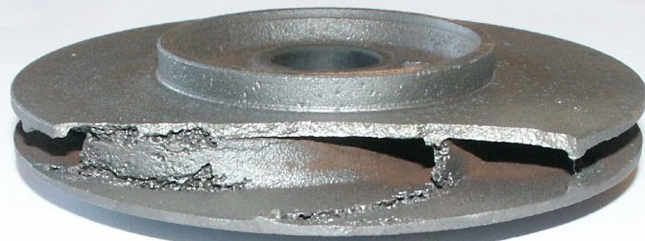
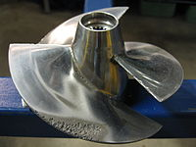
Повреждения рабочего колеса, наносимые эффектом кавитации | Кавитационные повреждения гребного винта

Slide 9
Таковы самые известные примеры практического применения явления кавитации в различных отраслях национальной экономики.
Также полагаем необходимым констатировать, что кавитация относится к физическим явлениям, промышленное использование которых в настоящее время активно развивается, не будучи полно и глубоко исследованным.

Slide 10
Виды кавитационных установок
Науке и технике известны ряд кавитаторов, имеющих разную конструкцию и, соответственно, принципы действия:
– ультразвуковые или магнитострикторы. В них кавитация генерируется под действием ультразвуковых колебаний. Они имеют весьма высокую стоимость и небольшую производительность. Кроме того, дороги в техническом обслуживании. Применяются в фармацевтической и парфюмерно-косметической промышленности.
– пассивные (статические). В данных установках не предусмотрены вращающиеся части, а кавитационные эффекты реализуются посредством труб разных диаметров, сопел, перегородок, ребер, винтовых завихрителей и т.п. В конструкциях статических кавитаторов не закладывается требование высокой точности изготовления его элементов. Мехобработка при их изготовлении минимизирована в сравнении с роторной конструкцией. Полное отсутствие вращающихся частей не требует решения вопросов уплотнения и балансировки. Ресурс кавитатора значительно возрастает.
– активные. Эти устройства делятся на: лопастные и гидродинамические. Первые включают статор и одно либо несколько рабочих колес. За счет вращения подвижной части установки возникает эффект кавитации. В гидродинамических установках за счет резкого изменения скорости потока образуются полости разряжения. Недостатком активных установок является частая замена статора и ротора, которые изнашиваются от кавитационных воздействий.

Slide 11
Известен Гидродинамический кавитационный теплопарогенератор
А.Г. Кочурова (Патент РФ № 2277681) :
1 – корпус, 2, 3 – патрубки входной и выходной, 4 – вал, 5, 6 – крышки, 7 – рабочий диск в виде линзы с кольцевыми, концентрично расположенными площадками 8, на которых выполнены выемки-лунки 9. На торцах 10 площадок 8 выполнены дополнительные выемки-лунки 11. Внутренние поверхности крышек 5 и 6 повторяют форму рабочего диска 7, что предполагает наличие выемок-лунок 9a на кольцевых площадках 8а и дополнительных выемок-лунок 11а на торцах 10а. Рабочий диск 7 установлен относительно корпуса 1 и крышек 5 и 6 с зазором h.
Данным вихревым спецагрегатом оснащаются пожарно-спасательный автомобиль ПСА-С-6,0-40(6339), а также пожарная автоцистерна АЦ СОР 2,0-20/10 (43118) «Гефест», производства ОАО «Варгашинский завод ППиСО».
На месте ЧС устройство используется для отопления и горячего водоснабжения отдельных объектов (учреждения здравоохранения и т.п.). Кроме того, он применяется для подпитки горячей водой рукавных линий, а также для нагрева воды в цистерне. Также известны генераторы А.Д. Петракова, Р.И. Мустафаева, Баумана, Саити, Ю.С. Потапова и др.
N.B! При мощности потребляемой данным аппаратом 110 кВт, его теплопроизводительность –122,1 кВт, т.е. коэфф. преобразования потребляемой генератором механической энергии (КПЭ) в тепловую = 111,0 % !
Данные о ресурсе агрегата нигде не приводятся.

Slide 12
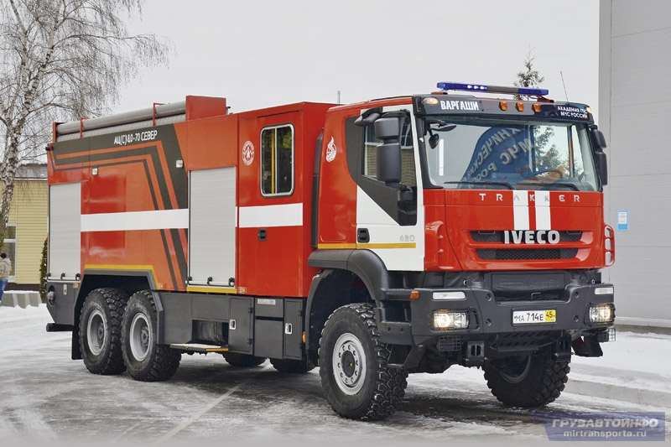
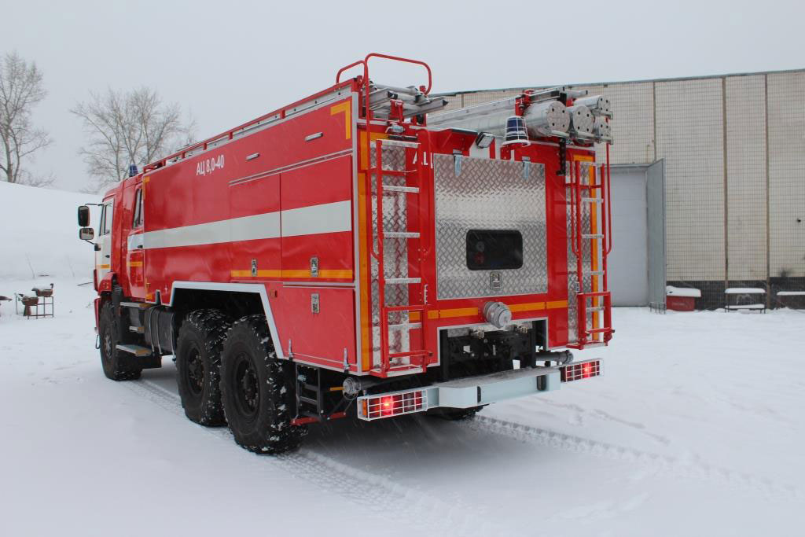
Применение кавитационных технологий в пожарной охране
Пожарная автоцистерна
АЦ СОР 2,0-20/10 (КАМАЗ-43118) «Гефест» с гидродинамической кавитационной установкой для нагрева воды
Пожарно-спасательный автомобиль
ПСА-С-6,0-40(6339)

Slide 13
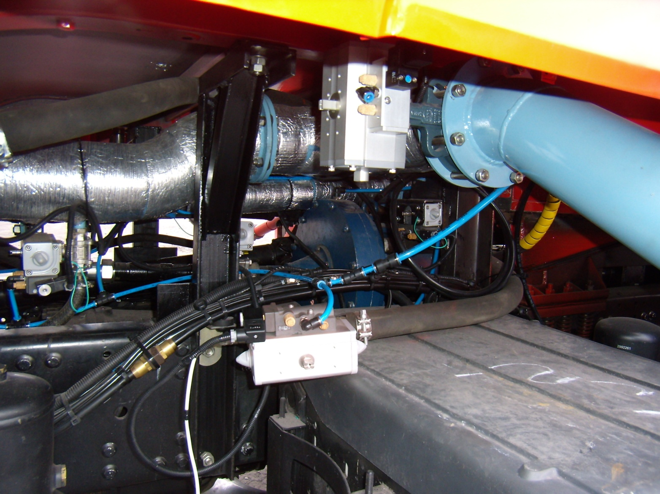
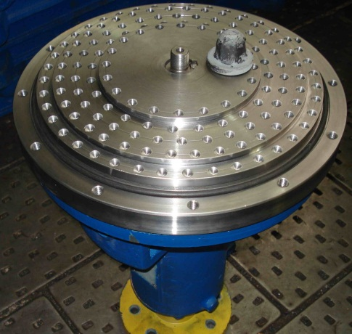
Пожарно-спасательный автомобиль ПСА-С-6,0-40 (6339)
в климатическом исполнении ХЛ
Автоматические
дисковые затворы
Водопенные
коммуникации
Вихревой
теплогенератор

Slide 14
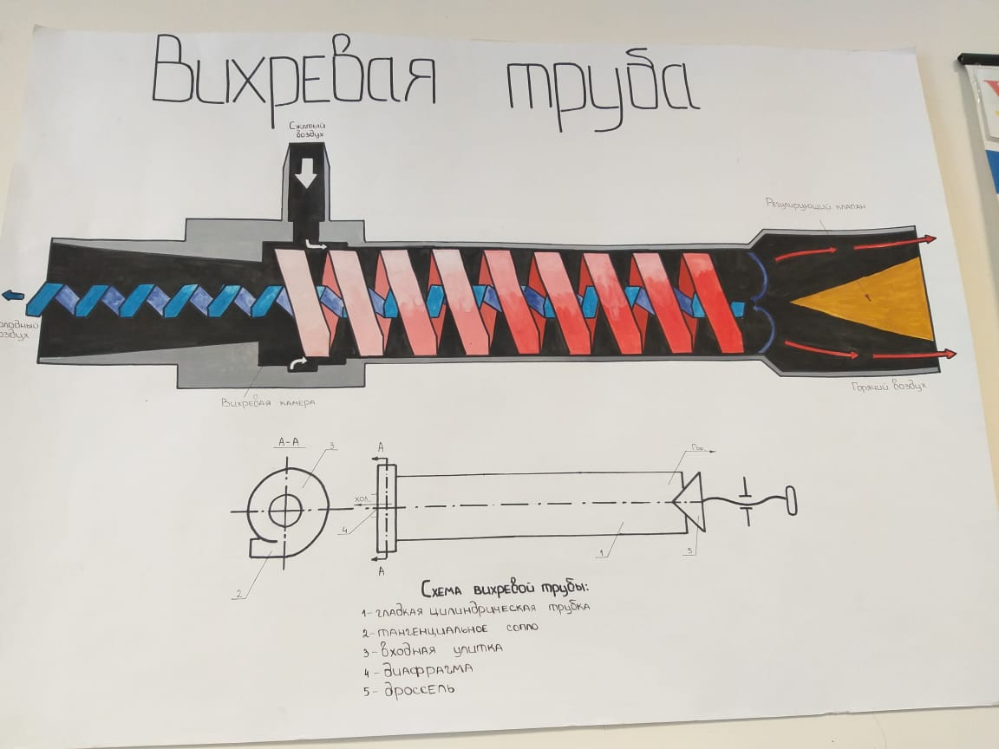
Вихревая труба Ранке – Хильша (для газов и воздуха) =
Вихревые теплогенераторы Меркулова А.П. и Потапова Ю.С. (для жидкостей и воды)

Slide 15
Исследование эффективности статического теплогенерирующего
кавитатора для подогрева воды в пожарных напорных рукавах.
В УрИ ГПС МЧС России в инициативном порядке разработана и изготовлена в металле конструкция статического теплогенерирующего кавитатора пассивного типа.
Кавитатор теплогенерирующий предназначен для снижения темпов льдообразования в рукавах и обеспечения необходимой интенсивности подачи огнетушащей жидкости в течение всего времени тушения пожара, повышения надежности и ресурса пожарных напорных рукавов в низкотемпературных условиях посредством подогрева потока, обеспечивающего увеличение их длины без перемерзания, которое достигается материализацией в его конструкции физического явления кавитации.
Кавитатор теплогенерирующий экспериментальный сконструирован на основе пожарного гидроэлеватора Г-600А. В аппарате сваркой полностью заглушена фильтрующая решетка. Возникновение кавитации, турбулентности и отрывных течений, повышения его теплогенерационных параметров a priori предполагалось достичь в 4-х ступенчатой конструкции посредством применения ряда кавитирующих элементов (решеток, винтообразных элементов, резкого расширения / сужение канала).
Кавитатор предлагается оснастить эффективной теплоизоляцией и разместить стационарно в одном из отсеков пожарного автомобиля.

Slide 16
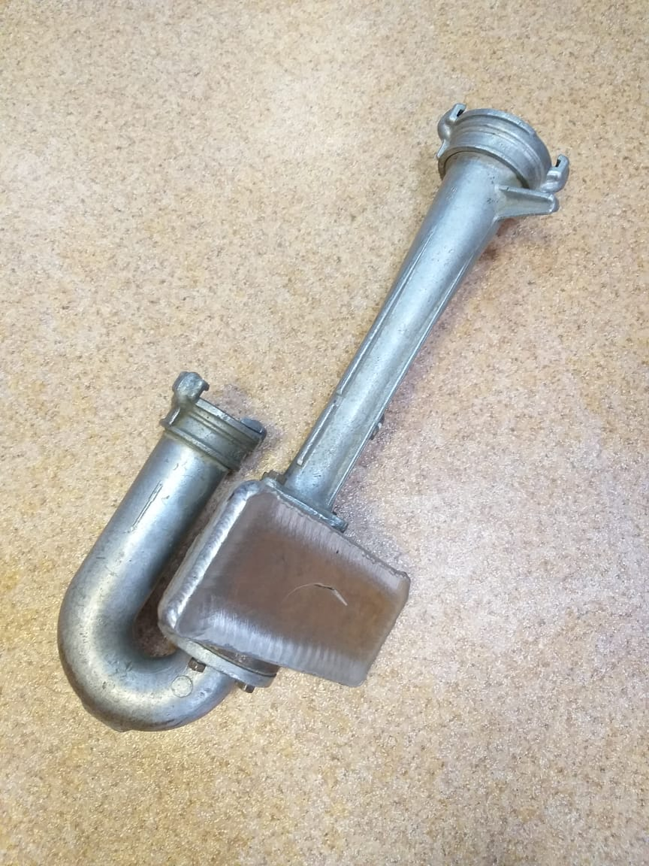
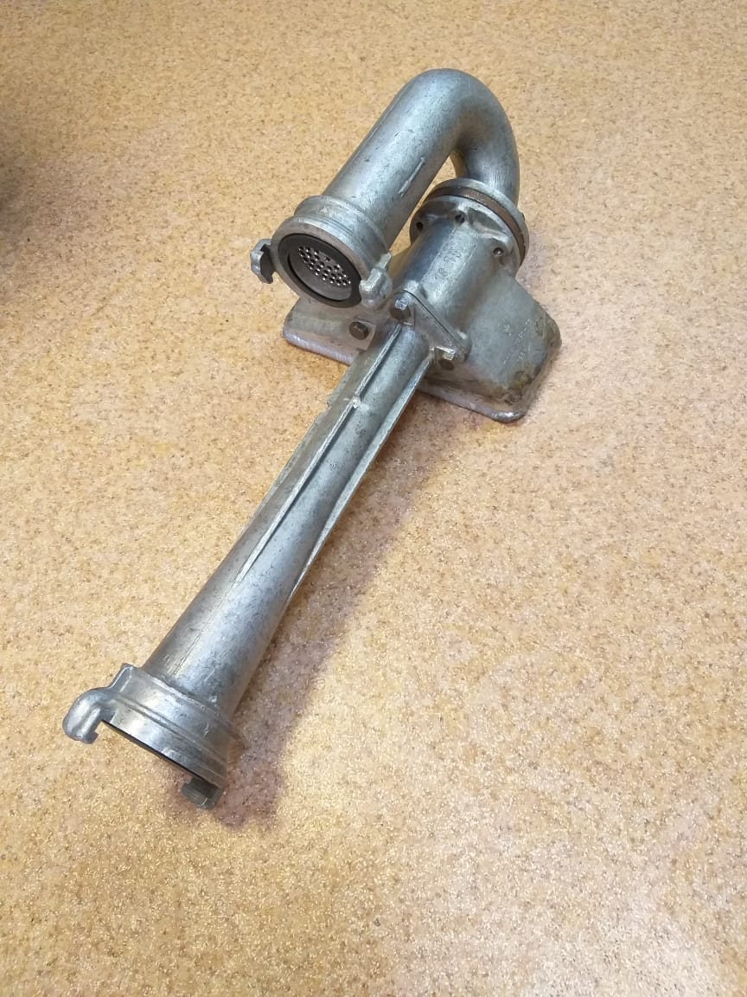
Кавитатор теплогенерирующий статический пассивного типа

Slide 17
Цель тестирования теплогенерирующего кавитатора
Настоящая работа была проведена с целью повышения надежности пожарных напорных рукавных линий в низкотемпературных условиях посредством исследования теплогенерирующей способности конструкции статического теплогенерирующего кавитатора, разработанной на основе штатного пожарного оборудования.
Задачи работы
• Проанализировать известные патентные решения конструкций статических теплогенераторов, разработанных на физическом принципе кавитации и предназначенных для подогрева жидкостей.
• На основе штатного пожарного оборудования разработать линейку статических кавитаторов и запатентовать наиболее теплоэффективную конструкцию.
• По итогам обработки и интерпретации результатов проведенных эмпирических исследований установить теплогенерирующий потенциал отдельных кавитирующих элементов для определения самых эффективных применительно к пожарному рукавному хозяйству.
• Отработать оптимальные режимы оперативного применения теплогенерирующего кавитатора избранной конструкции.

Slide 18
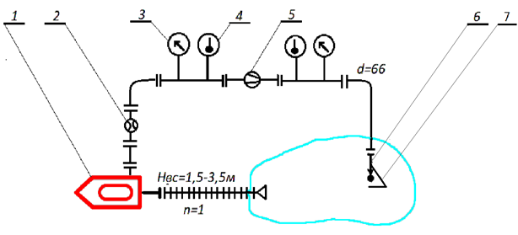
Схема лабораторной установки
для тестирования наиболее эффективных конструкций теплогенерирующих кавитаторов и оптимальных режимов их оперативного применения, применительно к пожарному рукавному хозяйству:
1 – автоцистерна пожарная, 2 – счетчик воды, 3 – манометр (2 шт), 4 – термометр цифровой малогабаритный ТЦМ9419 с пределы допускаемой абсолютной погрешности ±0,1 ⁰С (2 шт),
5 – исследуемая конструкция теплогенерирующего кавитатора, 6 - ствол ручной пожарный РС-70,
7 – устройство для гашения реакции струи.

Slide 19
Тип теплогенерирующего кавитатора – пассивный, статический 4-х ступенчатый.
Результаты поисковых предварительных тестирований пассивного теплогенерирующего кавитатора указанной конструкции свидетельствуют об его определенной эффективности.
Так в диапазоне давлений воды на его входе 0,72… 1,0 МПа температура воды на выходе из него возросла до 0,2 °С, что, согласно экспериментальным исследованиям М.В. Алешкова (АГПС), позволит увеличить длину рукавной линии без ее перемерзания на ~100 метров.
При напоре на входном патрубке 1,0 МПа расход воды составляет 17,6 л/с.

Slide 20
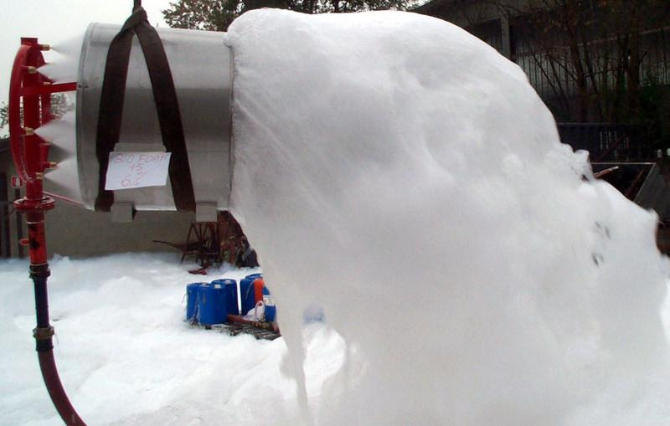
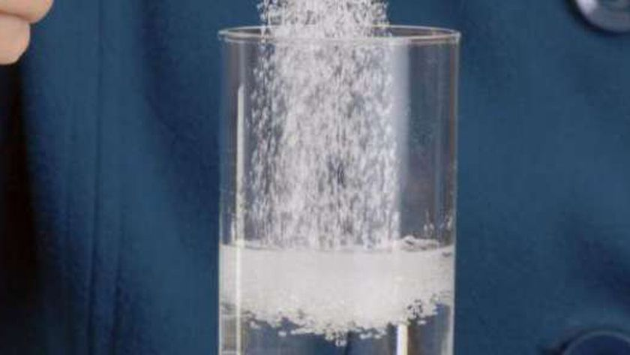
Перспективы применения кавитационных технологий в пожарной практике.
Кавитационная обработка огнетушащих средств
В настоящее время и в обозримом будущем основными жидкостными огнетушащими веществами являются:
– вода и водные растворы;
– растворы пенообразователя;
– растворы солей относятся к числу жидких огнегасительных средств.
Кавитационная обработка водных растворов огнетушащих веществ позволит значительно ускорить процесс приготовления раствора, придать ему новые химические, физические и огнетушащие свойства.

Slide 21
Заключение
Исследование и последующее внедрение кавитационных технологий в пожарную практику позволит с минимальными энергозатратами осуществлять:
- подогрев воды перед подачей в рукавные линии в низкотемпературных условиях,
- обрабатывать огнетушащие средства с целью повышения их эффективности и экономичности,
- получать новые огнетушащие средства в виде эмульсий и суспензий, составы для огнезащитных покрытий, решать иные задачи.

Slide 22

Благодарю за внимание!

